Slide 1
Byggherren er premissgiver for etablering av samtalerom
Helle Jensen, avdelingsleder Sykehusbygg HF

Slide 2
Samhandling på 90-tallet

Slide 3
Samhandling noen plasser i dag
Dust!!
Jeg er sterk og tøff jeg!

Slide 4
Samhandling
«alle» er opptatt av det og alle vil ha det!
Det er byggherren som tar initiativet og er premissgiver for hvilken form samhandlingen skal ta.

Slide 5
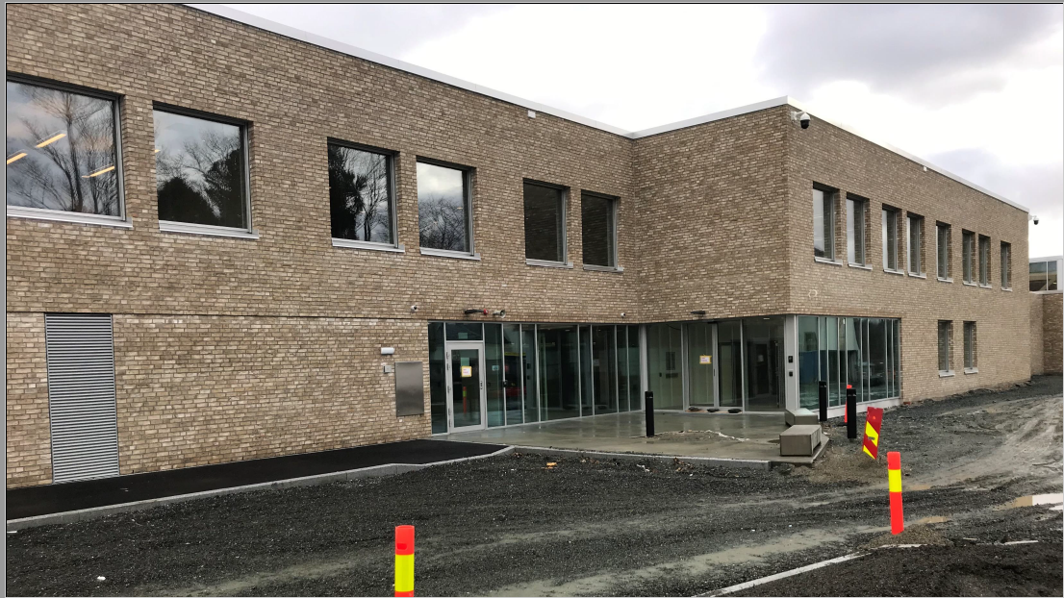
Viktige premisser
(fra Nytt psykiatribygg Østmarka)
Tydelige mål med prioritet
Definerte rolleavklaring med god strukturert ledelse
Tydelig konkurranseunderlag
Tydelig kontrakt
Bevissthet på økonomi, herunder hvem tar risiko for hva
→ God samhandling og høy tillit

Slide 6
Tydelige mål
Byggherren må være tydelig på:
Hvorfor er prosjektet etablert?
Hva er ønskelig fremtidig situasjon
Hva skal vi oppnå?
→ Og dette oppgis i konkurranseunderlaget!

Slide 7
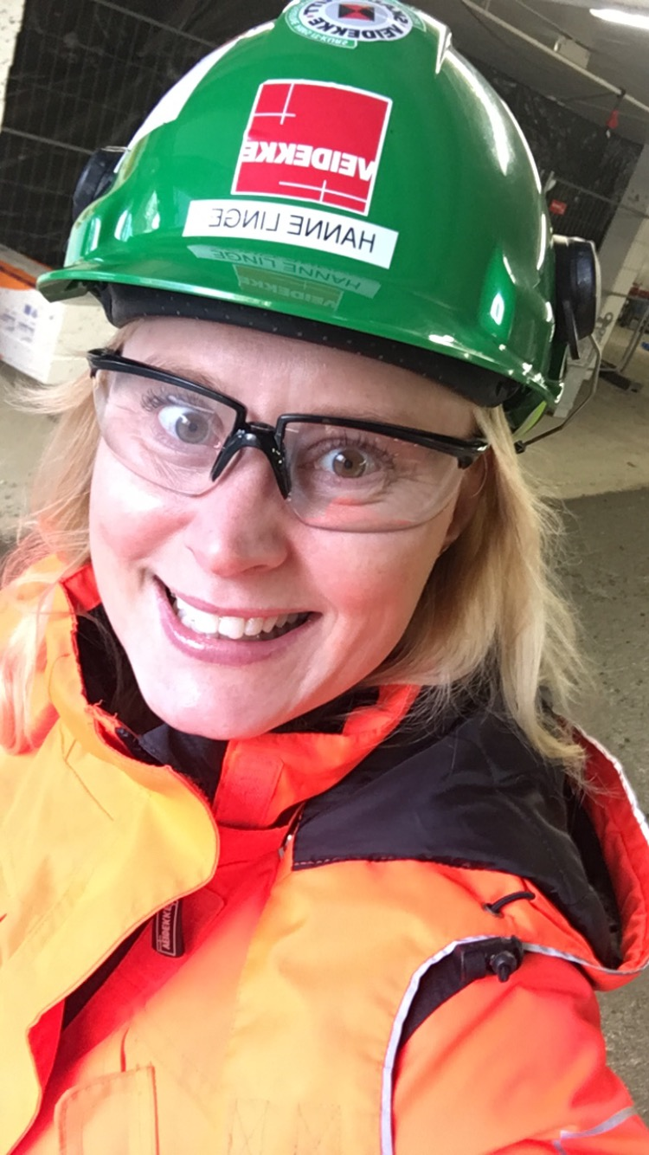
Tydelig rolleavklaring
Byggherren
- premissgiver
→ Og dette oppgis i konkurranseunderlaget!
Leverandører
- bidragsyter
Entreprenør
- bidragsyter
Rådgiver og Arkitekt
- bidragsyter

Slide 8
Tydelig konkurransegrunnlag .. og senere kontrakt
Det åpenbare:
Mål
Rolleavklaring
Innhold
Fremdrift
Økonomi
Risikofordeling
Kontraktstruktur
Det ikke fullt så åpenbare:
On-boarding
Spilleregler
Prosjektkultur
Kommunikasjonsform
Tid til å prate sammen (samtalerom)
→ Og dette oppgis i konkurranseunderlaget!

Slide 9
Samhandlingen (les: organisering) defineres tidlig
Prosjekt
innramming
Konsepfase
Forprosjekt
FUP
Bygging
-2-3 år
Gjennomføringsstrategien
Fastsetter mål og økonomiske rammer og premisser for videre organisering
-1,5 år
Entreprisestrategi / kontraktstrategi
Markedsdialog
Organiseringen variere ut fra strategi.
Organiseringen defineres og estimeres
Byggherrens forventning til samhandling blir synliggjort i konkurranseunderlaget som setter rådgivere og entreprenører i stand til å forutse, og kalkulere inn, tid og rom for samhandlingen.
Anskaffelsen: hvordan sikre riktige personer?
0 år
Tydelig on-boarding
definerte spilleregler
definert prosjektkultur
kommunikasjonsform
tilstrekkelig med ressurser
tilstrekkelig med tid
Notes:
Det er vi som definerer spillereglene

Slide 10
Samtalerom
Kanskje ikke akkurat sånn ….

Slide 11
Samtalerom
Sykehusbygg HF sitter ikke på fasiten for en vellykket prosjektgjennomføring, men vi tror det er viktig å bruke tid på samhandlingen, og skape dette samtalerommet som KSS har definert.
Vår prosjektorganisasjon må ha tilstrekkelig med ressurser, med riktige kompetanse til å lede, strukturere, planlegge og legge til rette for god samhandling.
Rådgivere og entreprenører må fremme sine beste ressurser til å møte oss i dette rommet.
I samtalerommet er det avsatt tid og økonomi til å diskutere bla:
Risikofordeling
Kontraktstolkninger
Grensesnitt
Spilleregler
On-boarding
Spilleregler
Prosjektkultur
kommunikasjonsformer
På den måten settes alle, som har ansvar og bidrag i prosjektet, til forstå og arbeide mot samme mål og rammer.
Riktig kvalitet og kvantitet på ressursbruk i de ulike fasene
Og dette mener vi skal synliggjøres i konkurransegrunnlaget!

Slide 12
Det er byggherren som har ansvaret
for å starte og etablere samhandlingen!
Men alle parter har et ansvar for å velge ut de
riktige menneskene!

